Slide 1
第五章 函数

Slide 2
第五章 函数
5.1函数定义
5.2 函数调用
5.3 函数与C程序结构
5.4 函数与变量

Slide 3
第五章 函数
本章学习目标
  理解函数的概念
  学会定义函数
  理解函数调用时的参数传递机制
  学会函数调用
  理解函数嵌套调用和递归调用
  用多个函数组成一个程序

Slide 4
第五章 函数
从文件读入一个班学生的三门课（语文、数学、外语）的成绩，实现如下功能：
（1）统计平均分的不及格人数并打印不及格学生名单；
（2）统计每门课程所有学生的平均分；
（3）统计平均分的各个分数段的学生人数和所占的百分比；
（4）按照总分成绩由高到低排除成绩的名次；

Slide 5
汽车厂生产汽车，分析有发动机、四个门、2排座位、外壳、4个轮胎等；
解决方法：分别设置生产发动机、门、座位、外壳、轮胎等的生产部门，然后组装成一辆辆汽车；
说明：大问题分解为小问题，小问题分别求解，组装成为解决的大问题。
那么，我们程序设计解决问题是不是也可以采用这种方法？

Slide 6
函数的优点
（1）求解复杂问题，采用逐步分解，分为知之的方法：大问题分解成比较容易求解的小问题；小问题求解后大问题就能得到解决了。程序设计的模块化程序设计方法就是运用这种思路，采用函数实现。
（2）程序模块化，是程序设计更加简单直观，提高程序的可读性和可维护性；降低代码的重复性，减少编程与修改程序的工作量。

Slide 7
函数长什么样子？
如何分解为小问题（功能）？
怎么用函数

Slide 8
第5章 函数
5.1 函数概述
  函数是独立程序段，它完成特定的功能。
  函数分为标准库函数与自定义函数。
    1。系统提供的标准库函数：
      如：pow(x,n) 计算x^{n}的值，sqrt(x) 计算x的平方根等。
    2。用户自定义函数。
      用户自己编写函数。

Slide 9
5.1 函数定义
函数概述
  通常将相对独立又经常使用的操作编写成函数。用户可以通过函数调用来实现函数的功能。C程序的函数有两种：标准库函数和自定义函数。
  标准库函数
    将一些常用的操作或计算定义成函数，实现特定的功能，这些函数称为标准库函数。
  自定义函数
    除了使用系统提供的标准库函数外，用户也可以自己编写函数，使函数完成用户指定的任务。

Slide 10
5.1 函数定义
函数定义
  函数定义的一般形式：
  类型标识符 函数名（类型 形参，类型 形参，……）
  {
  定义部分
  语句序列
  }
  类型标识符
    类型标识符用来定义函数类型，是指函数返回值的类型。
    无返回值的函数，函数类型用“void”，称为“空类型”。
  函数名
    函数名由程序员取名，但必须符合标识符的命名规则。
  形参
    形参个数及形参的类型是由具体的函数功能决定。

Slide 11
5.1 函数定义
例5.1 定义一个函数，根据三角形的三条边长，计算三角形面积。
#include<math.h>
double area(double x,double y,double z) //定义求三角形面积函数
{
double s, a;
s=(x+y+z)/2;
a=sqrt(s*(s-x)*(s-y)*(s-z));
return a;
}

Slide 12
5.1 函数定义
例5.2 编写函数，在屏幕一行上输出8个“*”字符。
void printstar()
{
int i;
for(i=0; i<8; i++)
printf("%c",'*');
printf("\n");
return; // 返回主调函数
}

Slide 13
5.1 函数定义
return语句
    return；
    return 表达式;
  return； 用在定义为void的函数体中，函数无返回值；
  return表达式；用在除空类型外的所有其它函数体中，函数有返回值。
return语句功能：返回的到主调函数的调用点。

Slide 14
5.2 函数调用
函数调用
  程序中使用已定义好的函数，称为函数调用。如果函数A调用函数B，则称函数A为主调函数，函数B为被调函数。
函数调用的一般形式：
  函数名(实参，实参，……)
  函数调用时，实参与形参的个数必须相等，类型应一致，若形参与实参类型不一致，编译系统按照类型转换原则，自动将实参值的类型转换为形参类型。

Slide 15
5.2 函数调用
函数调用过程：
  （1）建立形参变量。
  （2）实参值传给形参变量，使形参变量获得值 (无参函数调用无该步)。
  （3）程序在调用点暂停执行，转入被调用的函数体内执行。
  （4）被调用函数体执行完后转回调用函数的调用点并带回值，然后从调用函数的暂停点开始继续执行尚未执行完的程序。

Slide 16
5.2 函数调用
例5.3 编写函数，求两个数的最大值函数。在主函数中输入两个数，用函数调用求出最大值，并在主函数中输出。
#include<stdio.h>
double max(double x,double y) // 定义求两个数中的最大值
{ double mx;
mx= x>y?x:y;
return(mx); // 返回最大值
}
void main()
{ double a,b,m;
printf(“Input a b:\n”);
scanf("%lf%lf",&a,&b);
m=max(a,b);
printf("Max=%lf",m);
}
程序执行：
Input a b:
5 3↙
Max=5.000000

Slide 17
5.2 函数调用
传值调用的特点
  C语言中函数调用时，先建立形参变量，再把实参的值复制（赋值）给形参变量，起到了外部数据传给函数的作用。除此之外，实参与形参变量没有任何关系。
  在函数体的执行中，形参变量值的任何改变，都不影响实参值。

Slide 18
5.2 函数调用
例5.4 定义一个计算n!的函数，其中n是自然数，函数返回值为double。计算5！，输入t，分别计算输出t!和(5+t)!。
#include<stdio.h>
double fact(int n)
{ double ft;
for( ft=1;n>=1; n--)
ft*=n;
return ft;
}
void main()
{ double m1,m2,m3,a;
int t;
printf("Input t:\n");
scanf("%d",&t);
m2=fact(t);
printf("%d!=",t);
printf("%lf\n",m2);
m3=fact(2+t);
printf("%d!=",2+t);
printf("%lf\n",m3);
}
程序执行：
Input t:
5↙
5!=120.000000
7!=5040.000000

Slide 19
5.2 函数调用
例5.5 为了完成主函数中的两个变量x、y交换值。定义swap函数,考察主函数在调用了swap函数后，其变量x，y值是否交换。
#include <stdio.h>
void swap(double x,double y)
{
double temp;
temp=x; x=y; y=temp;
printf("In swap：x=%.2lf y=%.2lf\n",x,y);
}
void main()
{
double x=4.5,y=7.3;
void swap( double,double ); // swap函数的声明
swap( x,y );
printf("In mian：x=%.2lf y=%.2lf\n",x,y);
}
程序执行：
In swap: x=7.3 y=4.5
In main: x=4.5 y=7.3

Slide 20
5.2 函数调用
函数调用的三种方式
  表达式方式
    函数调用出现在一个表达式中。这类函数必须有一个返回值，参加表达式运算。
      如例5.4中，m=max(a,b)；
  参数方式
    函数调用作为外层函数调用的实参。这类函数调用函数也必须有返回值，其值作为外层函数的实参。
      例如，m=fact( max(n1,n2) );
  语句调方式
    函数调用作为一个独立的语句。一般用在仅仅要求函数完成一定的操作，通常这类函数是没有返回值的，否则丢弃函数的返回值。
      如在例5.2中， printstar（）；

Slide 21
5.2 函数调用
用函数编程
例5.6 定义一个判断自然数是否为素数的函数。利用判断素数的函数，求2～100之间所有的素数，按每行8个素数输出。
#include<stdio.h>
#include<math.h>
int isprime(int n) // 定义判断素数的函数
{ int i,m;
if(n==1) return 0;
m=sqrt(n);
for(i=2; i<=n; i++)
if (n%i==0) return 0; // n非素数
return 1; // n素数
}

Slide 22
5.2 函数调用
#void main()
{ int k,n=0;
for(k=2; k<=100; k++)
if (isprime(k)==1){
printf("%5d", k);
n++;
if (n%8==0) printf("\n");
}
}
程序执行：
2 3 5 7 11 13 17 19
23 29 31 37 41 43 47 53
59 61 67 71 73 79 83 89
97

Slide 23
输出“*”符塔。输入n，根据n的值，输出n层用字符“*”构成的“*”符塔。
#include <stdio.h>
int main()
{ int n,i,j;
scanf("%d",&n);
for(i=1; i<=n; i++){
for(j=1; j<=n-i; j++) // 输出第i行的n-i个空格
putchar(' ');
for(j=1; j<=2*i-1; j++) // 输出第i行的2×i-1个“*”符
putchar('*');
putchar('\n'); // 每行最后输出一个换行符
}
}
*
***
*****
*******
*********

Slide 24
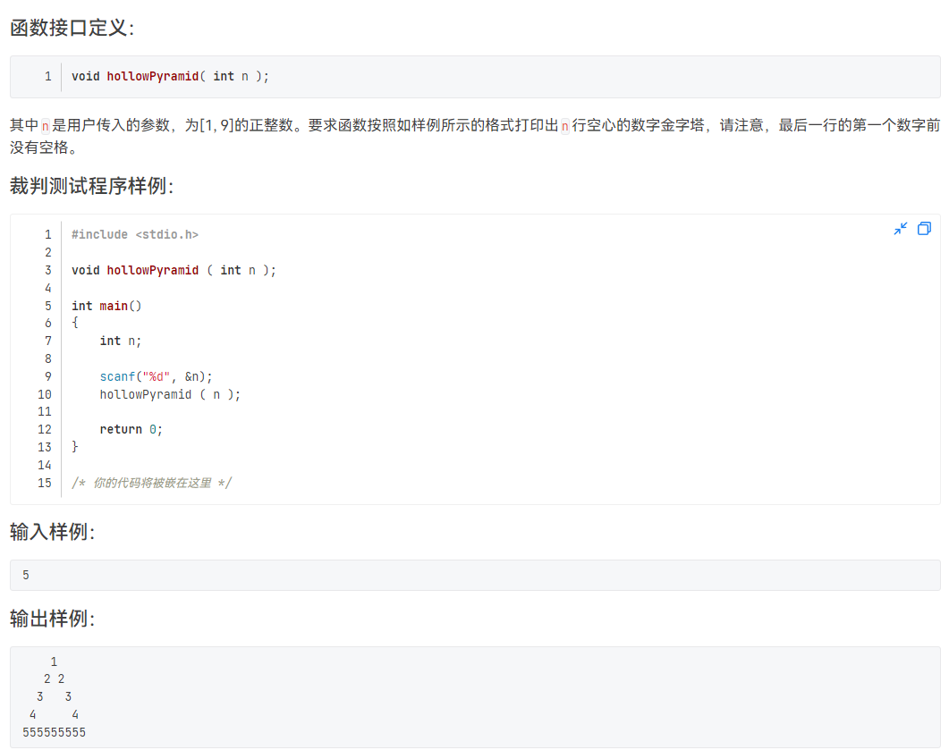

Slide 25
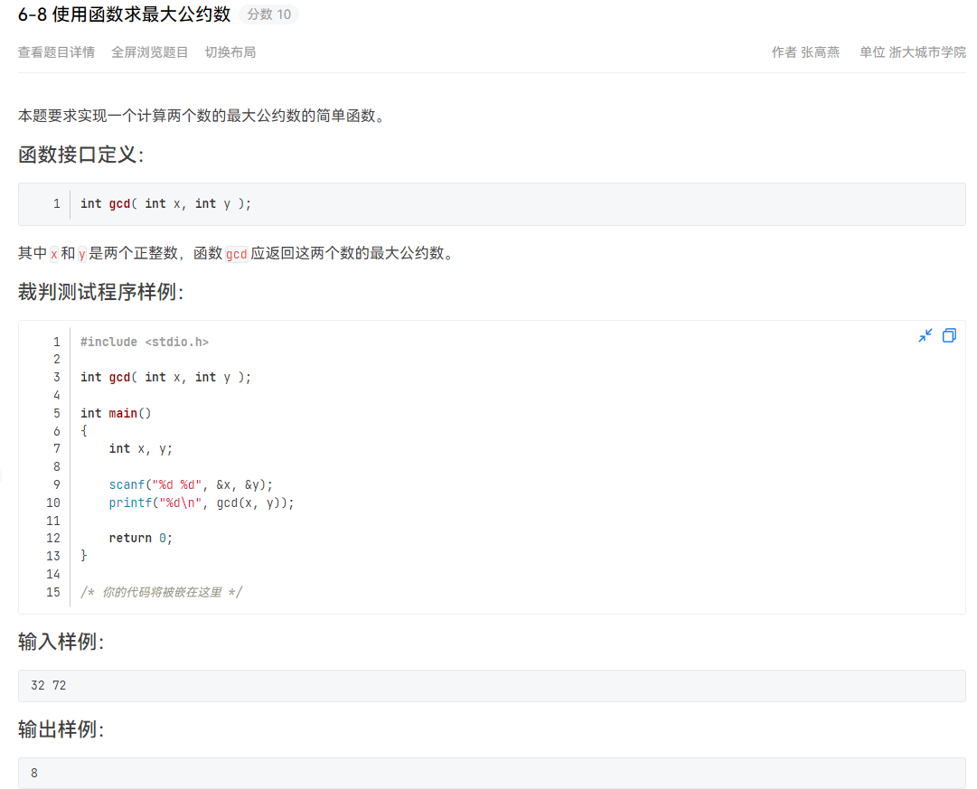

Slide 26
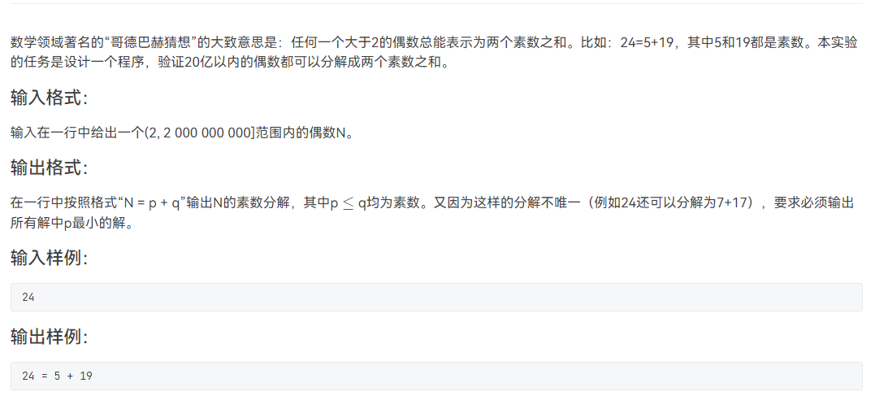

Slide 27
5.3 函数与C程序结构
函数声明
  函数声明的一般形式：
  类型标识符 函数名（类型 形参名，类型 形参名，……）；
  类型标识符 函数名（类型，类型，……）；

Slide 28
5.3 函数与C程序结构
C程序结构
  1.结构化程序设计方法
    在解决复杂问题时，把一个复杂的问题分解成若干个独立的子问题，如果子问题相对还是较复杂，则继续分解。然后逐个解决子问题，利用这些已经解决的子问题，把它组合在一起，完成整个问题的求解。
    例如，根据不同的需要，计算各类面积值。该问相对较复杂些，根据结构化程序设计方法，可以把问题分解成四个子问题（1）判断计算哪种面积。（2）计算圆面积。（3）计算矩形面积。（4）计算三角形面积。然后再把这些子问题组合起来，完成整个大问题的求解。
  2. C程序的结构
    C语言程序的主体是函数。可以由许多不同功能的函数组合而成，实现结构化程序设计中的模块化要求。

Slide 29
5.3 函数与C程序结构
例5.7 面积计算器。采用菜单选择功能，输入1、2、3分别计算圆、矩形、三角形的面积，输入4程序结束。
#include<stdio.h>
#define PI 3.1415926
double circle(); // 函数声明
double rectangle(); // 函数声明
double triangle(); // 函数声明
void cal(int choice); // 函数声明
void main( )
{ int choice;
do{
printf(" 1---计算圆面积\n");
printf(" 2---计算矩形面积\n");
printf(" 3---计算三角形面积\n");
printf(" 4---终止程序执行\n");
printf("请输入选项值[1-4]: ");
scanf("%d",&choice);
cal(choice);
}while(choice>=1&&choice<=3);
}

Slide 30
5.3 函数与C程序结构
void cal(int n)
{
switch(n){
case 1: printf("圆面积:%.2f\n",circle());
break;
case 2: printf("矩形面积:%.2f\n",rectangle());
break;
case 3: printf("三角形面积:%.2f\n",triangle());
break;
case 4: printf("谢谢使用！\n”);
break;
default: printf("对不起，你选择错误，程序终止。\n谢谢使用！\n”);
}
}

Slide 31
5.3 函数与C程序结构
double circle() // 定义计算圆面积函数
{ double r;
printf("请输入圆半径:\n");
scanf("%lf",&r);
return PI*r*r;
}
double rectangle() // 定义计算矩形面积函数
{ double l,w;
printf("请输入矩形长和宽: \n");
scanf("%lf%lf",&l,&w);
return l*w;
}

Slide 32
5.3 函数与C程序结构
double triangle() // 定义计算三角形面积函数
{ double l,h;
printf("请输入三角形低边和高:\n");
scanf("%lf%lf",&l,&h);
return 1.0/2*l*h;
}

Slide 33
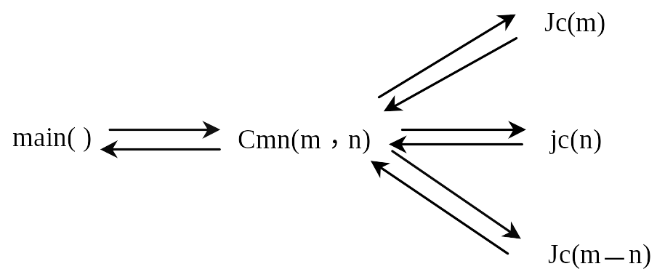
5.3 函数与C程序结构
函数的嵌套调用
    在函数调用过程中，又调用了其他函数，称函数嵌套调用。

Slide 34
5.3 函数与C程序结构
例5.8 编写程序，输入n，m，求组合数Cmn 。要求定义两个函数jc和cmn分别计算阶乘和组合数。
long jc(int n) // 定义求阶乘函数
{ int i;
long t=1；
for(i=1; i<=n; i++)
t*=i;
return (t);
}
long cmn(int m,int n)//定义求组合数函数
{ long z;
z= jc(m)/(jc(n)*jc(m-n));
return ( z );
}

Slide 35
5.3 函数与C程序结构
例5.8 编写程序，输入n，m，求组合数Cmn 。要求定义两个函数jc和cmn分别计算阶乘和组合数。
#include <stdio.h>
long cmn(int,int); // 声明函数
long jc(int n) ；
void main()
{ int n,m;
  printf("Input m、n:\n");
  scanf("%d%d",&m,&n);
  printf("cmn=%ld\n",cmn(m,n));
}
long jc(int n) // 定义求阶乘函数
{ int i;
  long t=1；
  for(i=1; i<=n; i++)
  t*=i;
  return (t);
}
long cmn(int m,int n) / 定义求组合数函数
{ return (jc(m)/(jc(n)*jc(m-n))); }

Slide 36
//例 编写函数，要求输入一个字符，如果是小写字母就将其转换为大写字母，否则原样输出。
#include<stdio.h>
char MyToUpper(char ch);
int main( )
{
char cinput, coutput;
scanf("%c",& cinput);
coutput = MyToUpper(cinput);
printf("%c", coutput);
return 0;
}
char MyToUpper(char ch)
{
char ans;
ans = ch>='a'&&ch<='z'?ch - 32:ch;
return ans;
}
当 函数定义在调用之后，必须先声明
函数返回值： 一个字符。函数类型、返回值以及接收返回值的变量三者相一致。
函数参数： 一个字符型形参ch

Slide 37
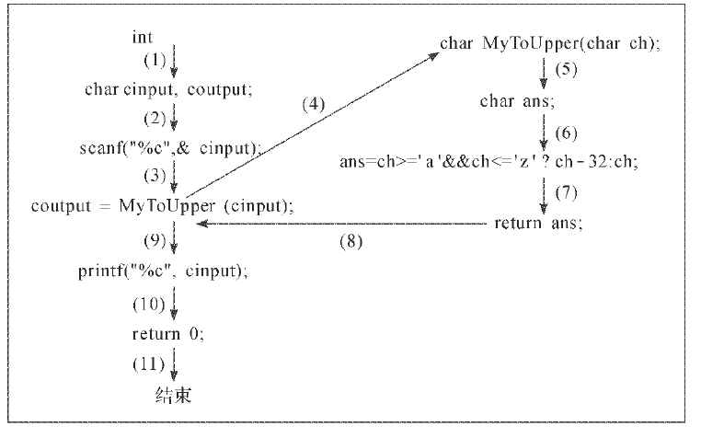
函数调用时：将主调函数中的实参cinput的值赋值给被调用函数的形参变量ch，形参ch是只在被调用函数可见的局部变量
函数返回i时：将return语句后的变量ans赋值给主调函数
中的变量coutput。变量ans是只在被调用函数可见的局部变量.

Slide 38
5.3 函数与C程序结构
递归调用
  在定义函数时，函数体内出现调用自身函数的语句，这类函数就称为递归函数。
  在调用一个函数的过程中又出现直接或间接地调用该函数
特点：
  算法简洁，但算法效率很低
如：void A( )
{ .
.
  .
  if ( 表达式) A( );
  .
  .
  .
}

Slide 39
例5.9 编写一个计算阶乘的递归函数。
1
(n=0或 n=1 )
n!=
n*(n-1)! (n>1)
Int float f(int n)
{ if(n==0||n==1)
return 1;
else
return n*f(n-1);
}
Int main( )
{
int n;
scanf(“%d”,&n)
printf(＂%d＂,f(n);
return 0 ;
}
递归调用

Slide 40
5.3 函数与C程序结构
例 5.10 定义一个递归函数，使整数n按逆序输出每个数字。
#include <stdio.h>
int print(long n) //函数功能：按逆序输出每个数字
{ long t;
if (n==0) return ;
else
{ printf(" %d",n%10);
print(n/10);
return 0;
}
}
int main()
{ long n;
printf("请输入整数n\n");
scanf("%ld",&n);
print(n);
}

Slide 41
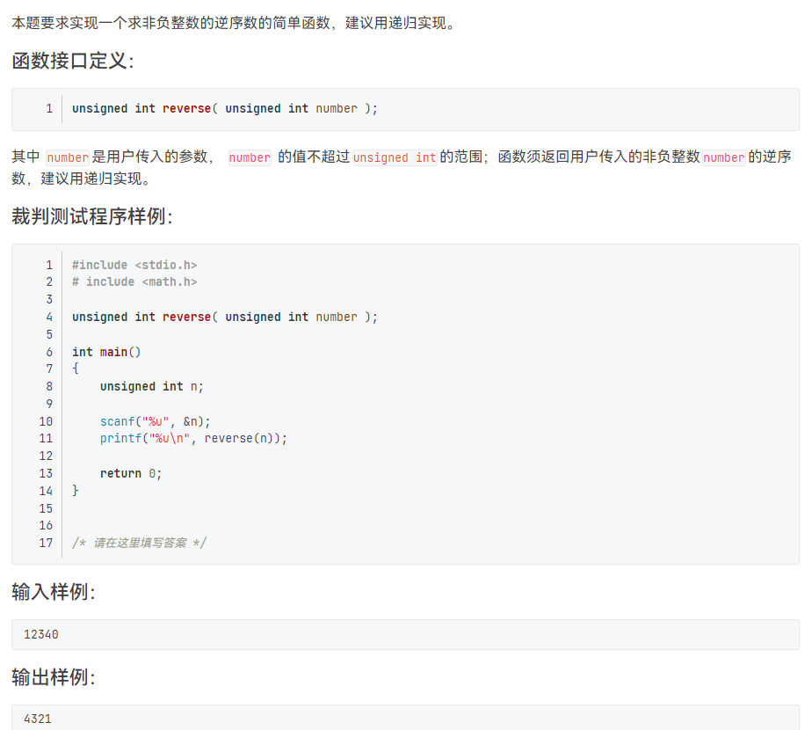

Slide 42
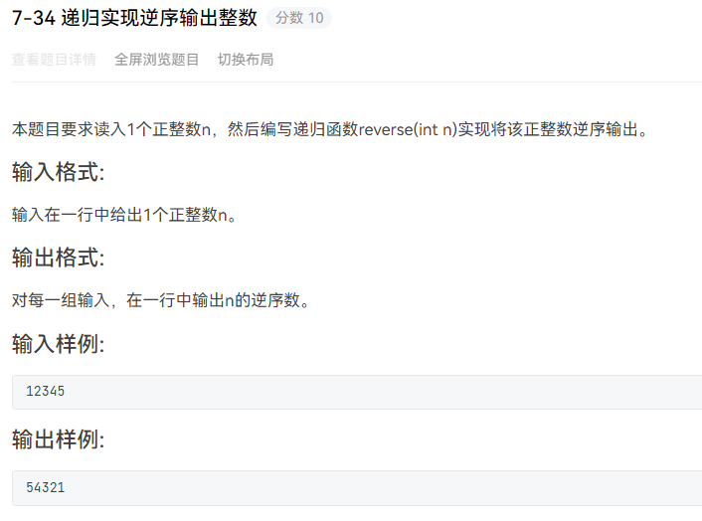

Slide 43
unsigned int reverse( unsigned int number );
int main()
{
unsigned int n;
scanf("%u", &n);
printf("%u\n", reverse(n));
return 0;
}
unsigned int reverse(unsigned int number)
{
int po=0,res=number;
while(res)
{ res/=10;
po++;
}
if(number<10)
return number;
else
return reverse(number/10)+(number%10)*pow(10,po-1);
}

Slide 44
例5.11 汉诺塔问题，如图所示。
  有三根棒分别为A、B、C。A棒上叠放n个大小不等的盘，依次叠放为大盘在下，小盘在上。要求把这n个盘移到C棒上，在移动过程中可以借助B棒，每次只能移一个盘，并且在移动过程中必须始终保持3根棒上的大盘在下，小盘在上。编写程序，并打印出移盘的步骤。
A
B
C
A->C
A->B
C->B
A->C
B->A
B->C
A->C
A
B
C

Slide 45
汉诺塔问题（典型递归问题）
A
B
C
要解决的问题描述：
hanoi(n, A,B,C)
转化为： hanoi(n-1, A, C, B)
move(A,C)
hanoi(n-1, B, A C)
n>1
move(A,C)
把A上的盘->放到C上
n=1

Slide 46
A
B
C
void move(char getone,char putone)
{ printf(“%c-->%c\n”, getone,putone);} //输出移盘操作
void hanoi(int n,char one,char two,char three)
{
if(n==1) move(one,three);
else { hanoi(n-1,one,three,two);
move(one,three);
hanoi(n-1,two,one,three); }
}

Slide 47
*5.3.4 参数求值顺序
当一个函数带有多个参数时，C语言没有规定函数调用时，对实参的求值顺序，不同的编译系统对此可能作不同的处理。常见的实参求值顺序是从右至左进行。
例5.12 实参的求值顺序。
/* 例5.12源程序，实参的求值顺序。 */
#include <stdio.h>
void main()
{
  int n=5, s;
  int add(int x,int y);
  s=add(n,++n);
  printf("s=%d\n",s);
}
int add(int x,int y)
{
  return (x+y);
}

Slide 48
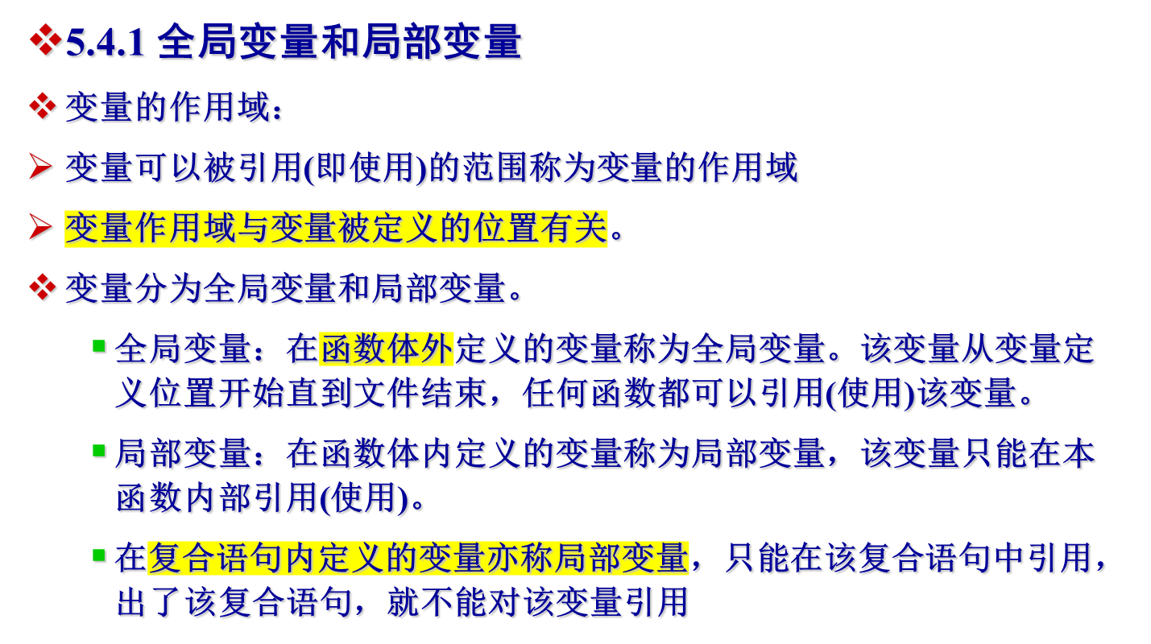
5.4 变量与函数

Slide 49
int a; // a全局变量，可在main和fun函数中引用
void main( )
{ int x,y; //x、y局部变量，只能在main函数引用
……
}
fun( int z ) // z局部变量，在fun函数中引用
{ int c; // c局部变量，在fun函数中引用
……
}

Slide 50
1．全局变量
例5.13 下面是一个错误的程序，请找出错误。
#include<stdio.h>
void round(float r) //定义求圆面积
{ float s; //局部变量
s=3.1415926*r*r;
}
void main( )
{ float x=3; //局部变量
round(x);
printf("%f ",s); //该语句编译时将报告错误
}

Slide 51
修改例 5.13
#include<stdio.h>
float s; //全局变量
void round(float r) //定义求圆面积的函数
{ s=3.1415926*r*r; //面积值存放到全局变量s中
return;
}
void main( )
{ float x=3;
round(x);
printf("%f ",s); //引用全局变量s
}

Slide 52
例5.14 在主函数中输入a、b两个数，调用函数add计算a、b的和与积输出。定义一个add函数，计算两个数的和与积。
#include<stdio.h>
float add, mult; // 全局变量
void fun (float x,float y)
{
add=x+y;
mult=x*y;
}
void main()
{
float a,b;
scanf("%f%f ",&a,&b);
fun (a,b);
printf("%.2f %.2f\n",add,mult);
}

Slide 53
2．全局变量与局部变量同名
例5.15 读程序，注意全局变量名与局部变量名同名时函数的处理方式。
  #include<stdio.h>
  double add, mult; // 全局变量
  void fun(double x,double y)
  { double add,mult; // 局部变量
  add=x+y; // 引用局部变量add
  mult=x*y; // 引用局部变量mult
  }
  void main()
  { double a,b;
  scanf("%lf%lf",&a,&b);
  fun(a,b);
  printf("add=%.2f ",add); // 引用全局变量add
  printf("mult=%.2f\n",mult); // 引用全局变量mult
  }
输入 2.0 3.0

Slide 54
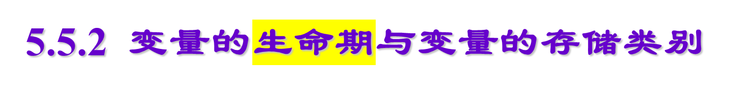
C程序中变量有两种属性：数据类型和存储类别。
  数据类型:表示存储在变量中的数据格式；
  存储类别:表示系统为变量分配存储空间的方式。
存储类别 类型 变量名列表
  存储类别： auto(自动型), static(静态型), register(寄存 器型) extern(外部型)
  常用的 auto(自动型), static(静态型)。

Slide 55
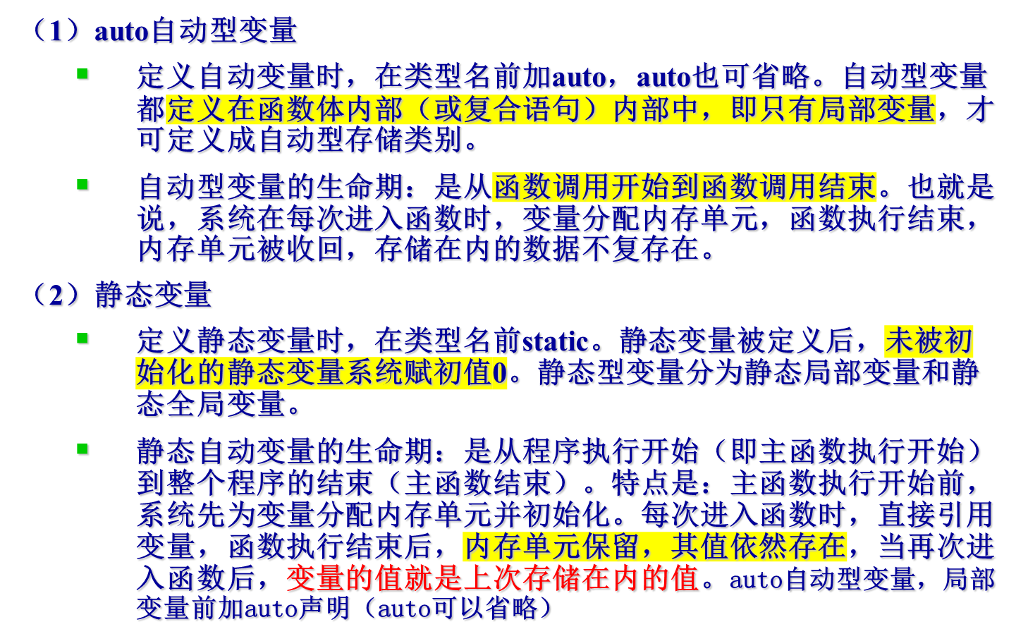
2. 变量的存储类别

Slide 56
例5.16 读程序，观察静态局部变量与自动变量的区别。
/* 例5.16源程序，静态局部变量与自动变量的区别。 */
#include<stdio.h>
int func1()
{ static int s=1; // 静态局部变量
s+=2;
return (s);
}
int func2()
{ int s=1; // 局部变量
s+=2;
return (s);
}
int main()
{ printf("func1-1=%d ",func1( ));
printf("func1-2=%d\n",func1( ));
printf("func2-1=%d ",func2( ));
printf("func1-2=%d\n",func2( ));
}

Slide 57
3．extern外部参照型
全局变量只需在一个文件中定义，其他文件中若要引用该变量，只需用extern将变量声明为外部参照型，即告诉编译系统该变量已经定义在其它位置。 例如：
文件1：
#include<stdio.h>
int a; // 全局变量
void fun(); // 函数声明
void main()
{ fun();
printf(“%d”, a);
}
文件2：
extern int a;
void fun()
{
printf(“fun\n”);
a++;
}

Slide 58
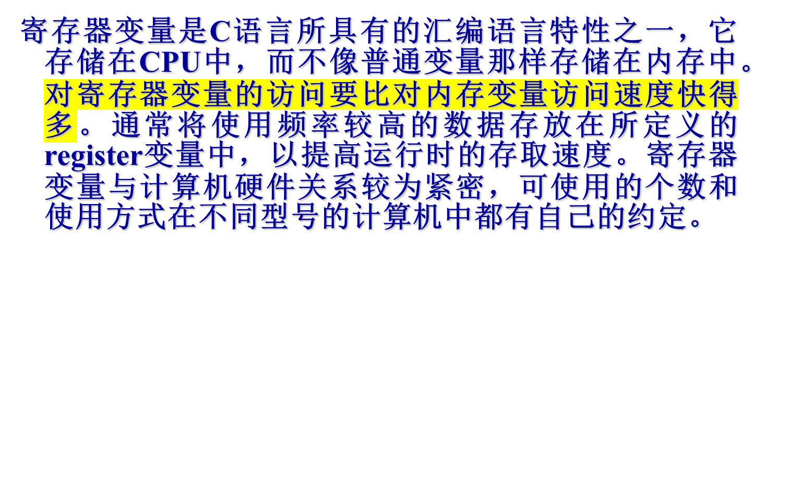
4．register寄存器型

